Slide 1

NBMW CAR
2조 경미,대환,정석

Slide 2





1
PART
2
요구사항정의서
3
ERD
4
테이블정의서
5
화면설계서
6
실제 화면

Slide 3

PART
김경미
김대환
황정석
요구사항정의서 작성
화면설계서 작성
세부 화면설계
요구사항정의서 작성
화면설계서 작성
메인 화면설계
요구사항정의서 작성

Slide 4
1
PART
2
요구사항정의서
3
ERD
4
테이블정의서
5
화면설계서
6
실제 화면

Slide 5
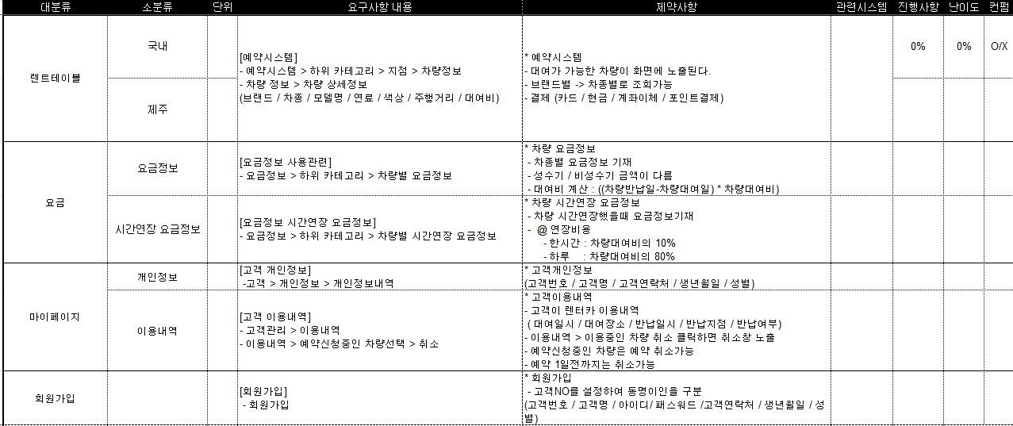
요구사항정의서

Slide 6
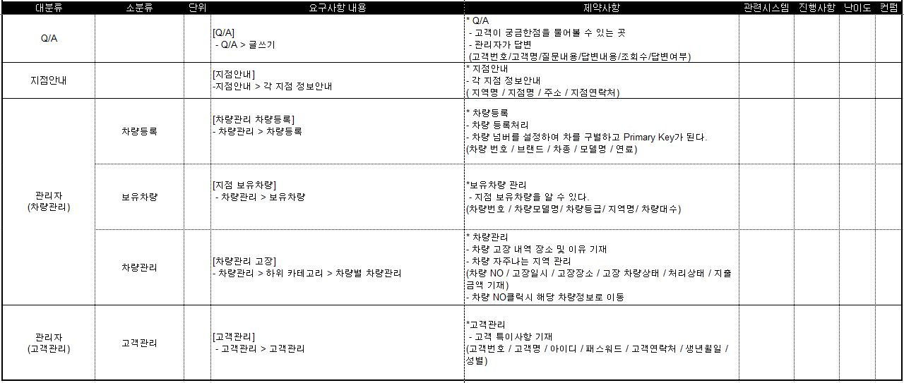
요구사항정의서

Slide 7
1
PART
2
요구사항정의서
3
ERD
4
테이블정의서
5
화면설계서
6
실제 화면

Slide 8
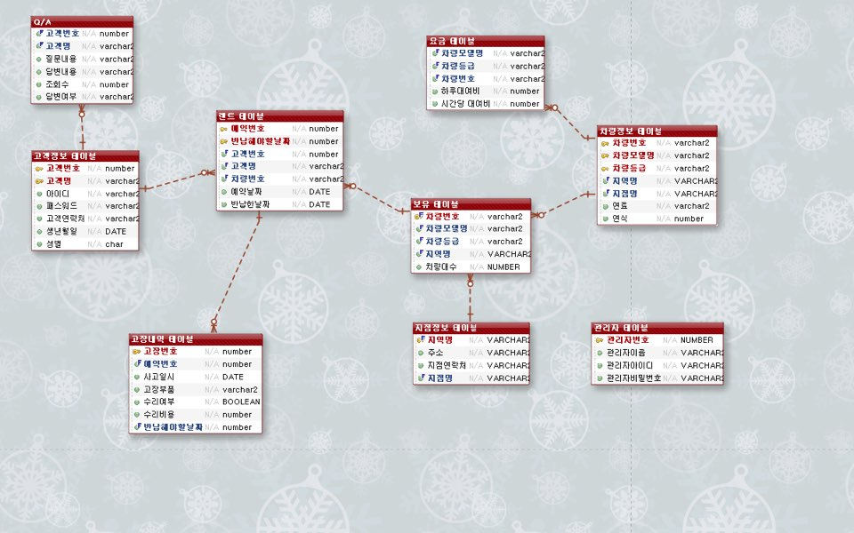
ERD

Slide 9
1
PART
2
요구사항정의서
3
ERD
4
테이블정의서
5
화면설계서
6
실제 화면

Slide 10
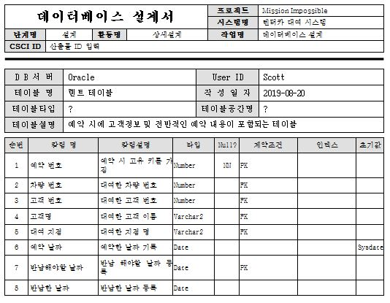
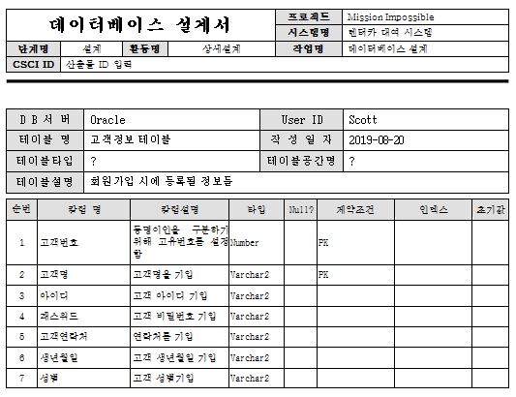
테이블정의서

Slide 11
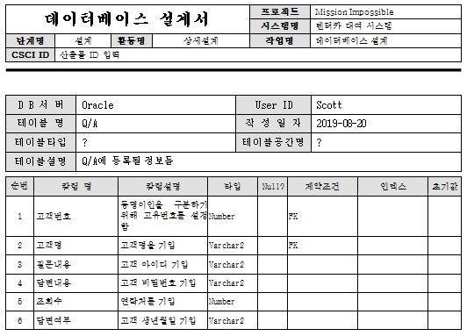
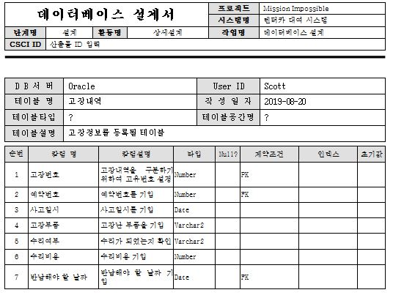
테이블정의서

Slide 12
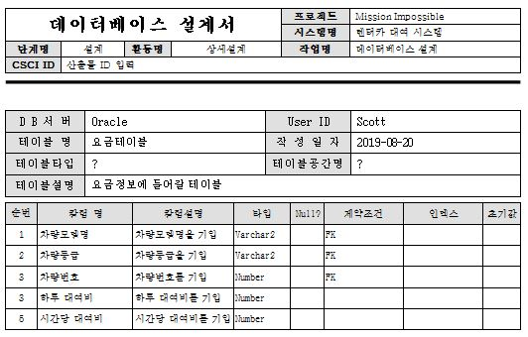
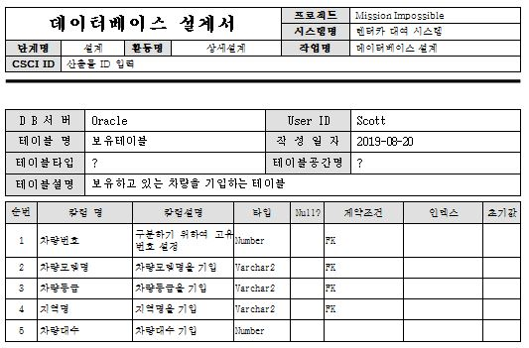
테이블정의서

Slide 13
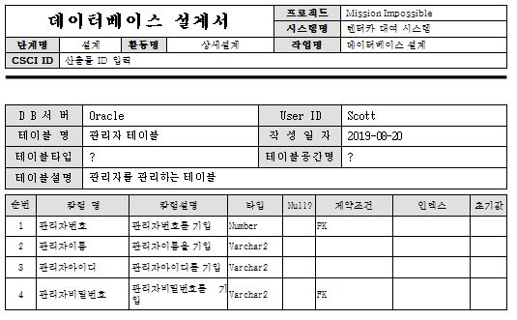
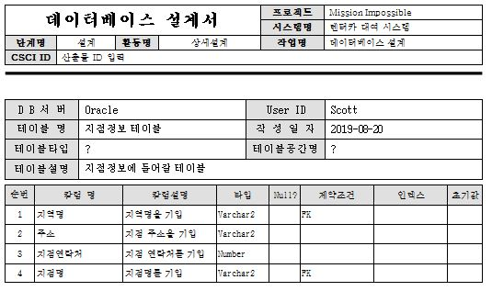
테이블정의서

Slide 14
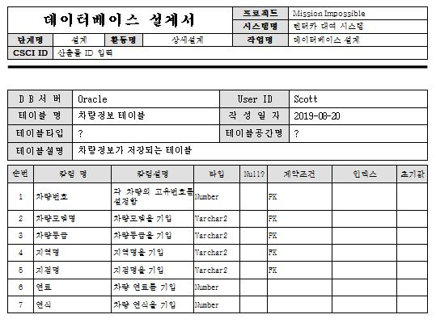
테이블정의서

Slide 15
1
PART
2
요구사항정의서
3
ERD
4
테이블정의서
5
화면설계서
6
실제 화면

Slide 16
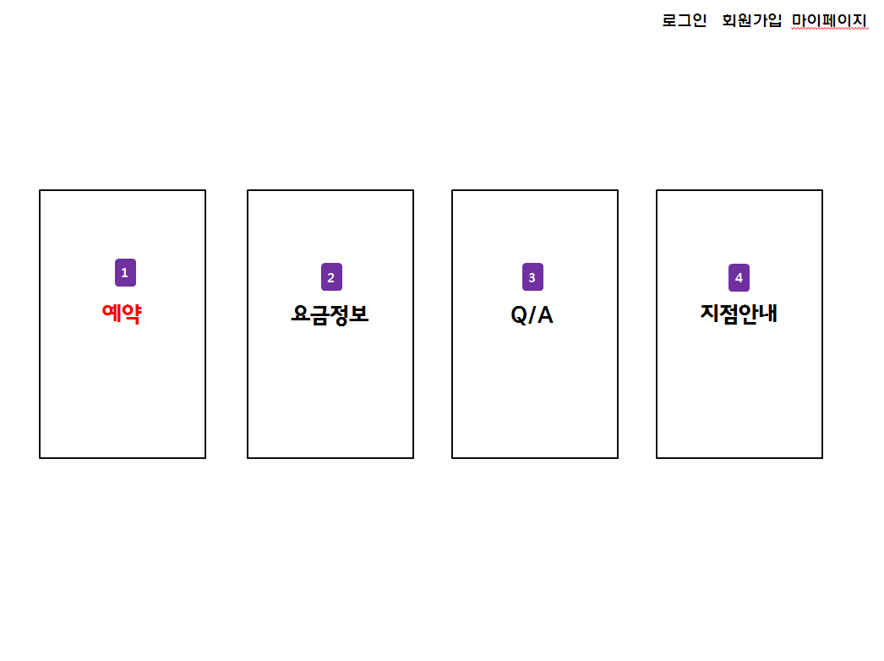

화면설계서_메인화면
1
예약 화면으로 이동
2
요금정보 화면으로 이동
3
Q/A 화면으로 이동
4
지점안내 화면으로 이동

Slide 17
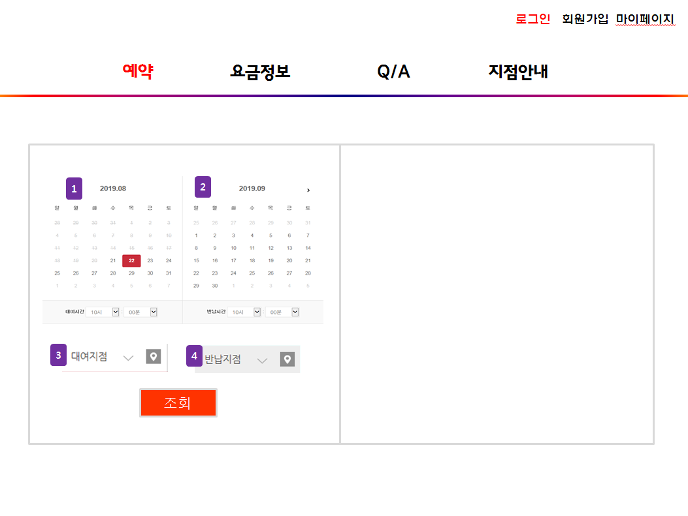
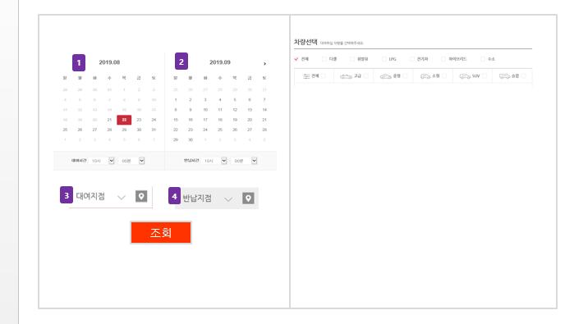
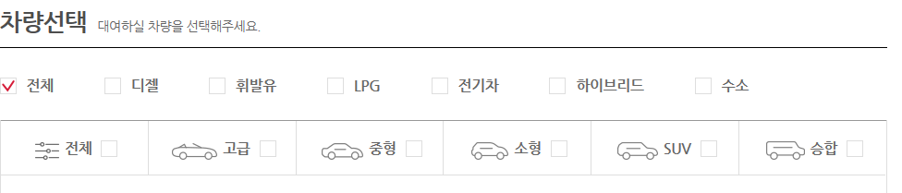
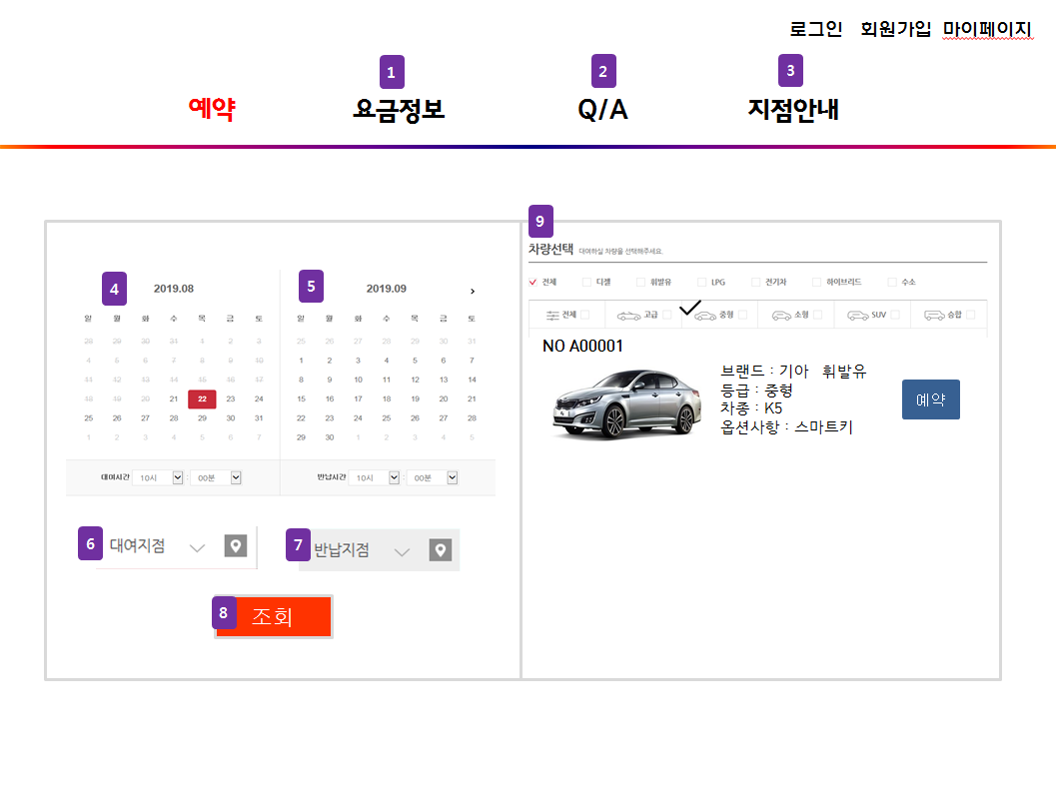

화면설계서_예약화면
1
2
3
1
요금정보 화면으로 이동
2
Q/A 화면으로 이동
3
지점안내 화면으로 이동
9
4
예약일 지정
4
5
5
반납일 지정
6
대여지점 지정
10
7
반납지점 지정
8
조회클릭하면 오른쪽화면 출력
9
연료 / 등급 조회가능
6
7
10
예약가능
8

Slide 18
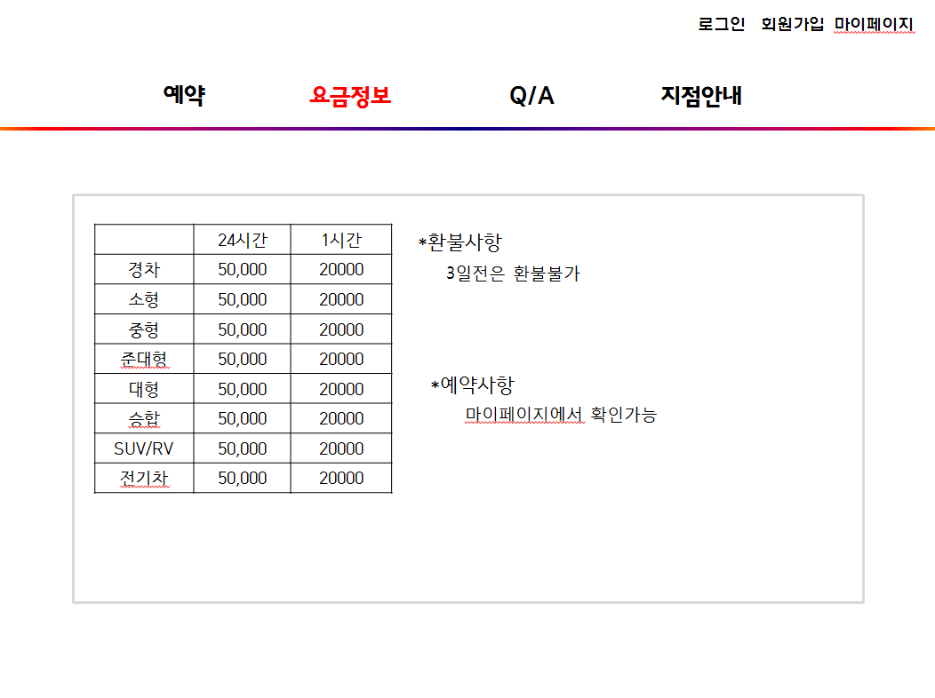
화면설계서_ 요금정보 화면
1
요금정보 화면으로 이동

Slide 19
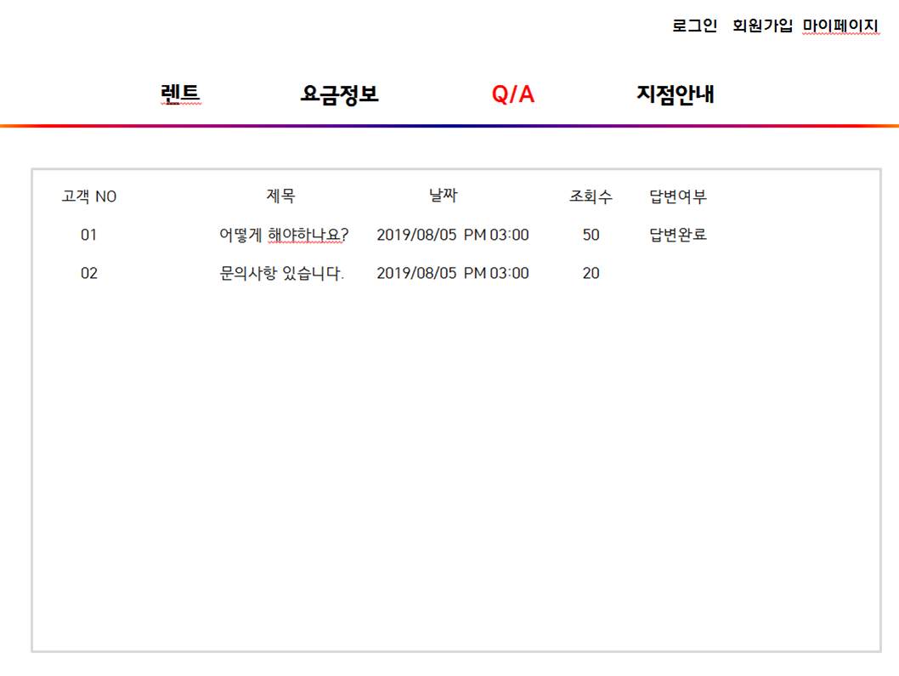
화면설계서_ Q/A 화면
1
요금정보 화면으로 이동
2
잠금표시가 되어있으면
다른사람이 열 수없다.
3
자기가 쓴 글이면 삭제가능

Slide 20
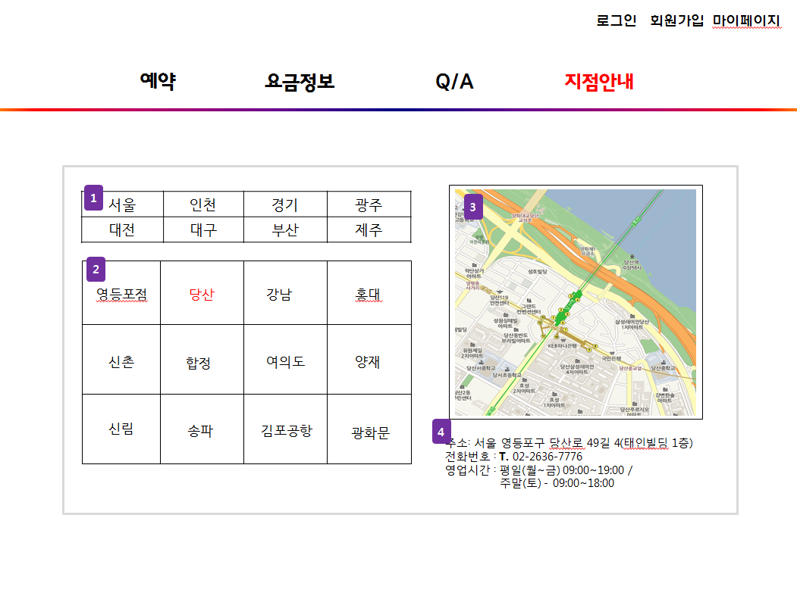


화면설계서_ 지점안내 화면
1
지역을 선택 하면 2번에
세부지역 노출
2
세부지역을 클릭하면 3,4번 노출
3
지점 지도 노출
4
지점 정보 노출

Slide 21
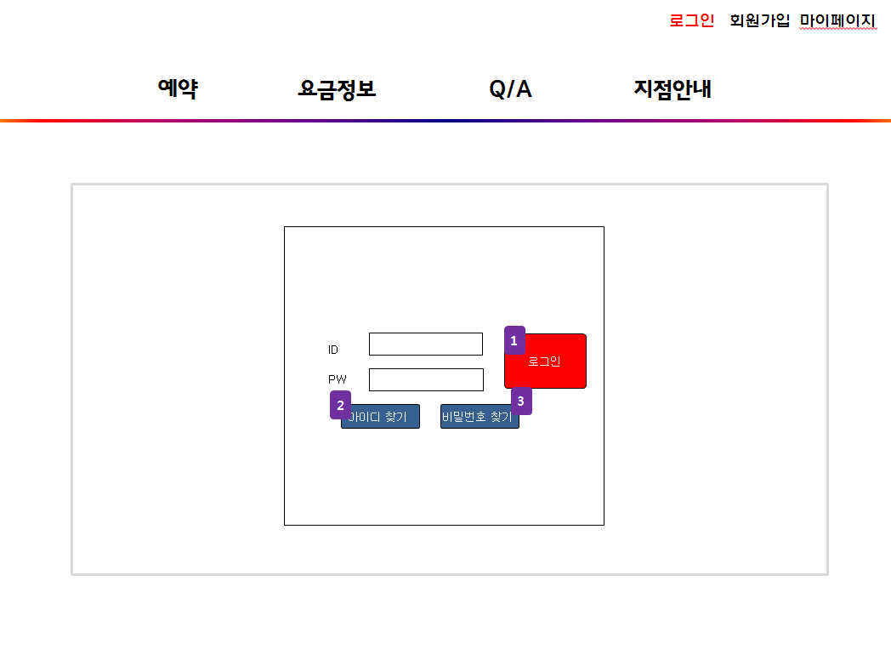
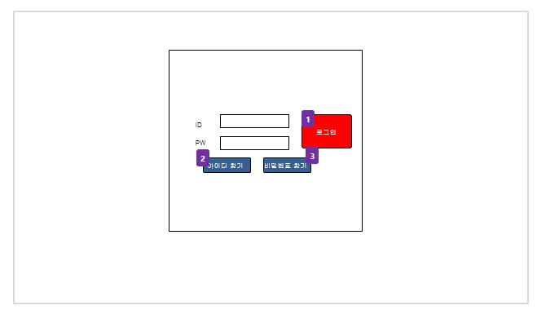
화면설계서_ 로그인 화면
1
로그인
2
아이디 찾기로 이동
3
비밀번호 찾기로 이동

Slide 22
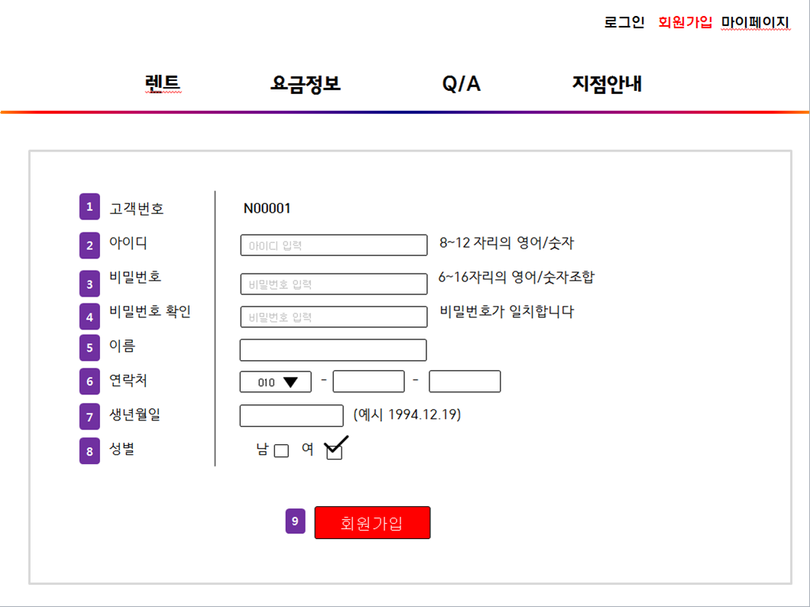
화면설계서_ 회원가입 화면
1
로그인
2
아이디 입력
3
비밀번호 입력
4
비밀번호 확인 입력
5
전화번호 입력
6
회원가입 완료

Slide 23
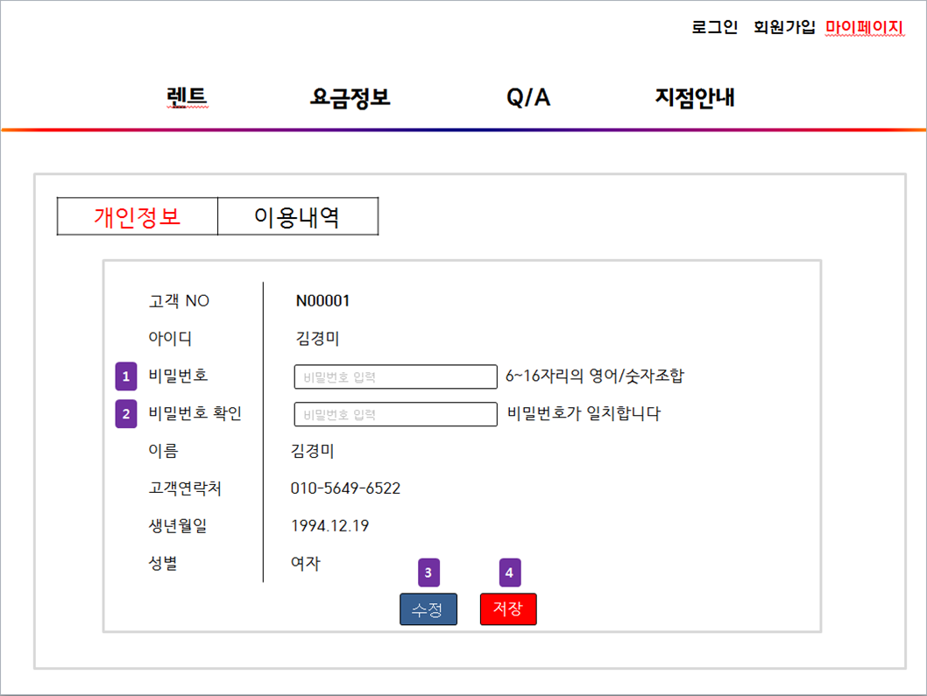
화면설계서_ 마이페이지 화면
1
고객 NO 자동으로 입력
2
비밀번호 입력
3
비밀번호 확인 입력
4
개인정보 수정가능
5
개인정보 저장

Slide 24
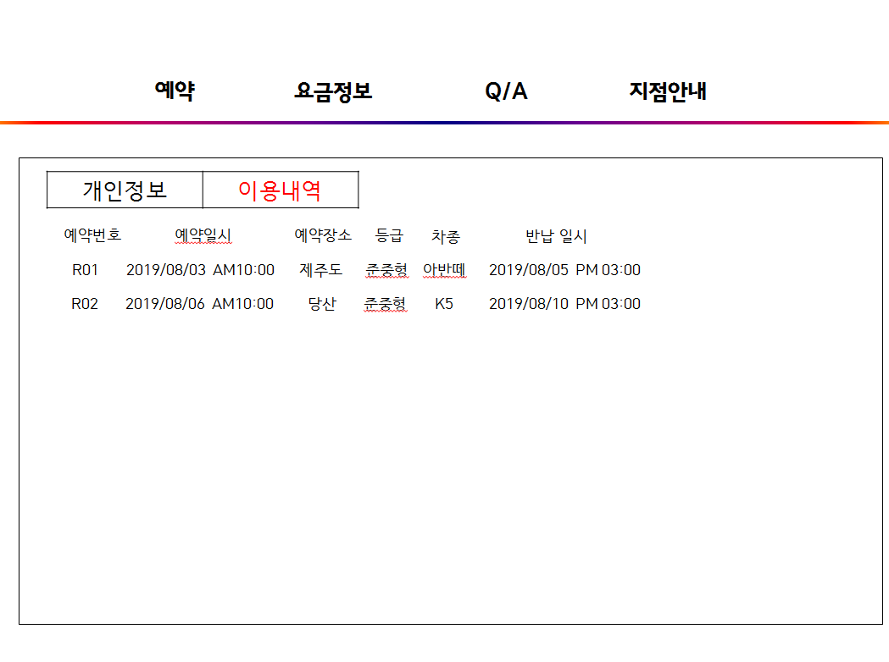
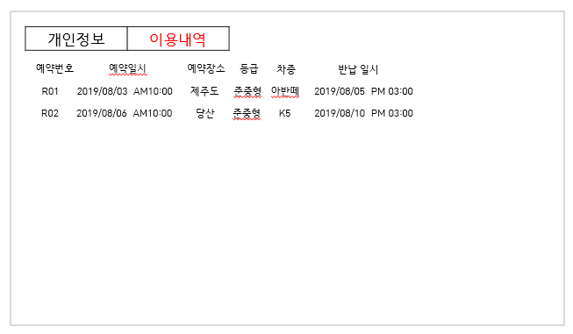
화면설계서_ 마이페이지 화면
로그인 회원가입 마이페이지
1
마이페이지에서 지난
이용 내역 확인
1
1

Slide 25
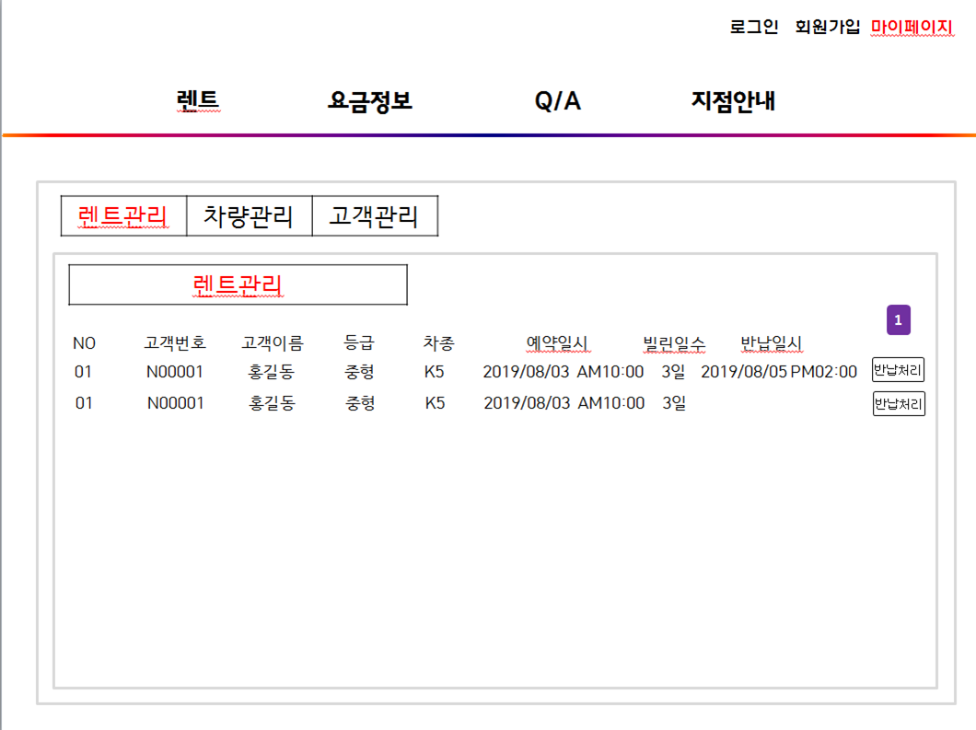
화면설계서_관리자페이지 화면
1
고객이 차량을 예약중이면 X
차량을 반납하면 O로 변경
2
고객이 차량을 반납하면
반납처리 버튼을 누른다.

Slide 26
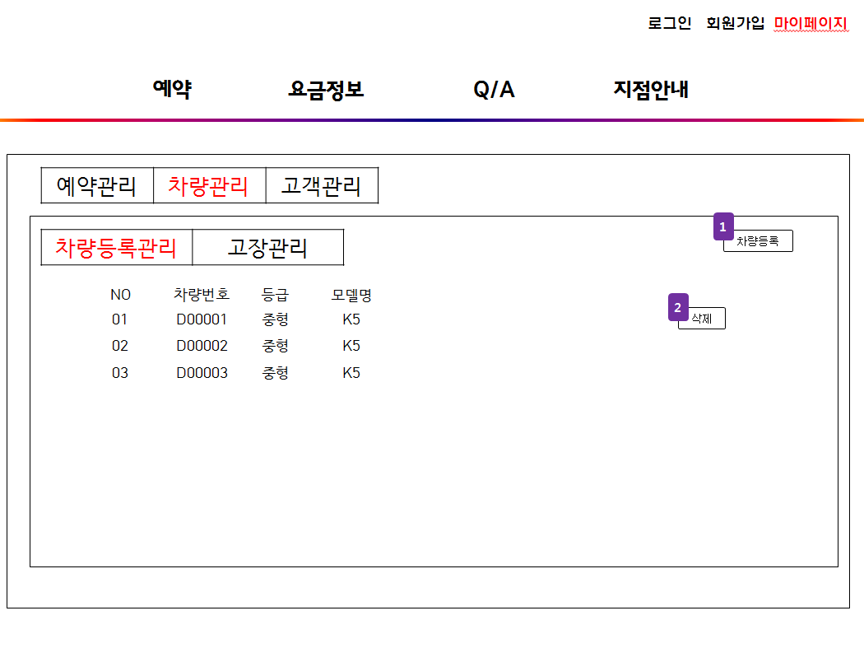
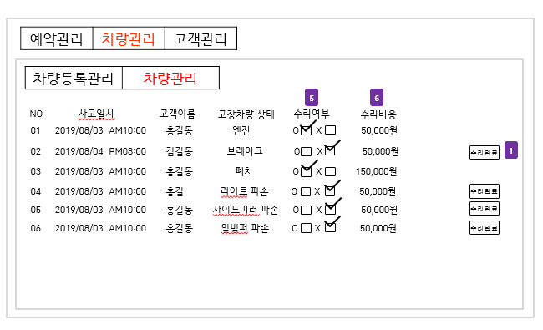
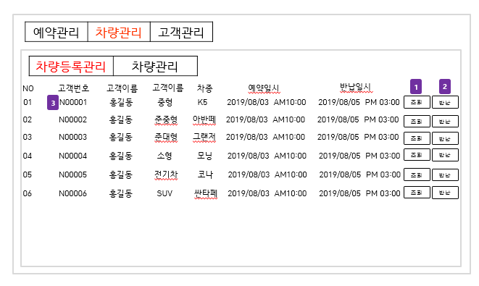
화면설계서_ 관리자 페이지 화면
1
차량을 등록하는 기능
2
차량을 삭제하는 기능
1

Slide 27
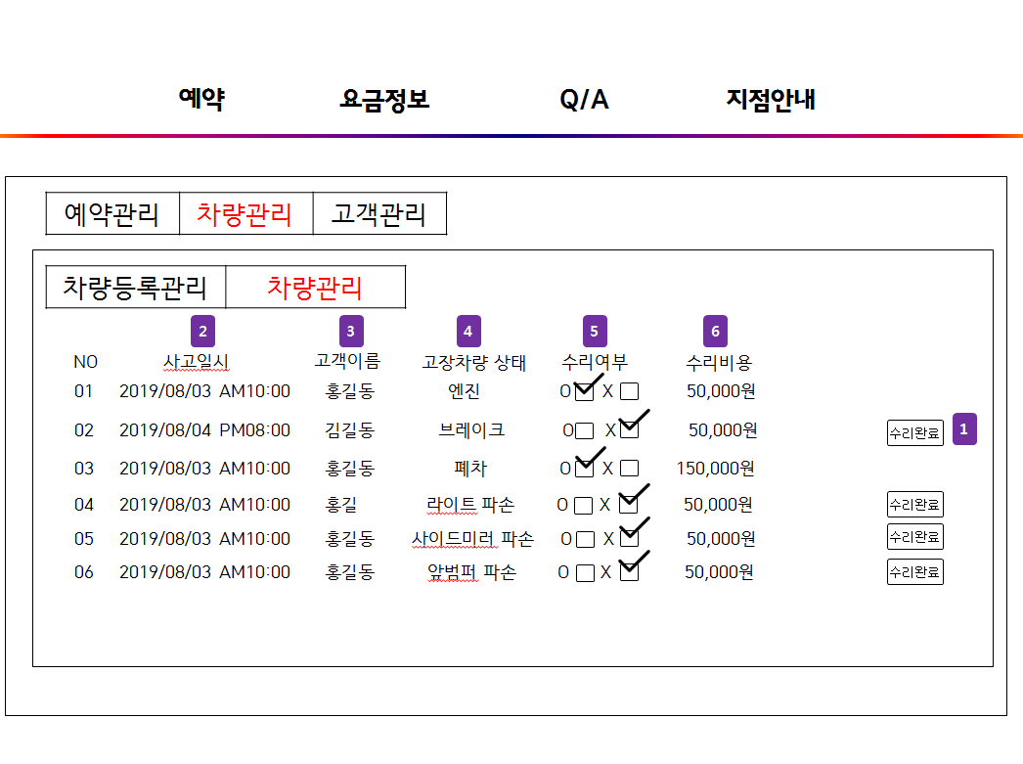
화면설계서_ 관리자 페이지 화면
로그인 회원가입 마이페이지
1
버튼을 누르면 수리여부 전환
수리가 완료된 건은 버튼 삭제
2
사고난 일자 확인
3
고객명 확인
4
4
차량의 고장난 부품
2
3
5
수리가 되었는지 확인
6
수리 비용

Slide 28
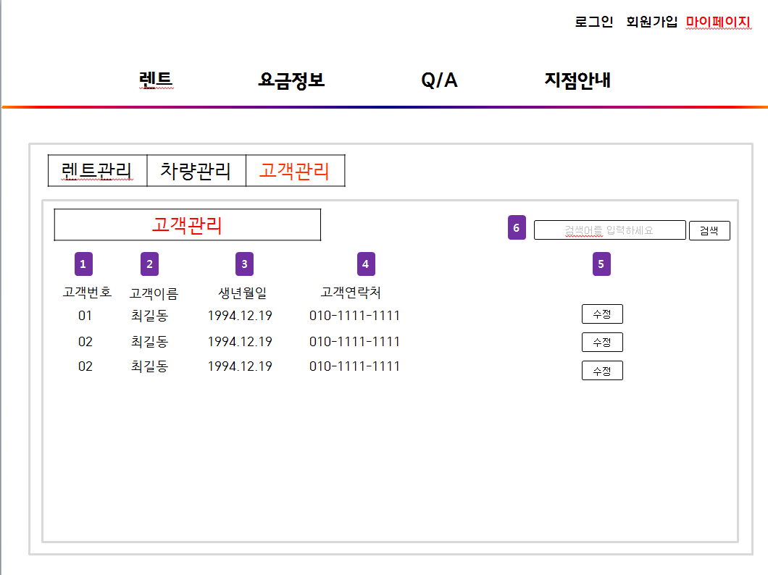
화면설계서_ 관리자 페이지 화면
1
버튼을 누르면 수리여부 전환
수리가 완료된 건은 버튼 삭제
2
사고난 일자 확인
3
고객명 확인
4
차량의 고장난 부품
5
수리가 되었는지 확인
6
수리 비용

Slide 29
1
PART
2
요구사항정의서
3
ERD
4
테이블정의서
5
화면설계서
6
실제 화면

Slide 30
실제화면_메인화면

Slide 31

Thank you

